Slide 1
14.3 풀링 층

Slide 2
풀링 층(합성곱 층과 비교해서)
계산량과 메모리 사용량, 파라미터 수를 줄이기 위해 입력 이미지의 축소본을 만드는 것
공통점
풀링 층의 각 뉴런은 이전 층의 작은 사각 영역의 수용장 안에 있는 뉴런의 출력과 연결되어 있음
크기, 스트라이드, 패딩 유형을 지정해줘야 함
차이점
풀링 뉴런은 가중치 X
=> 최대나 평균 값은 합산 함수를 사용해 입력값을 더함

Slide 3
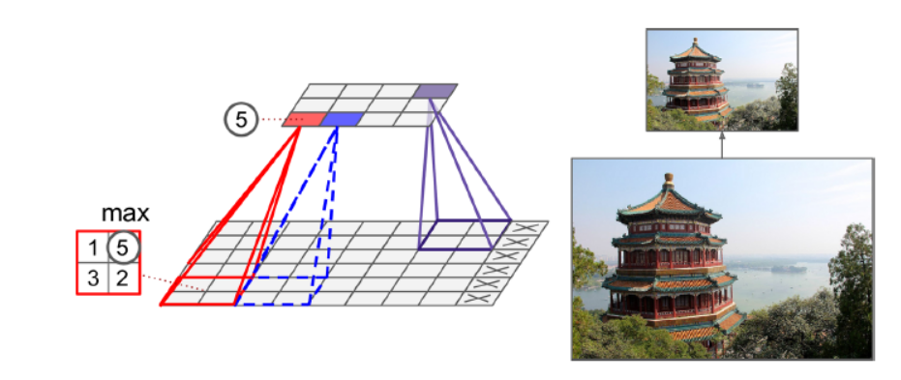
최대 풀링 층
그림 14-8 최대 풀링 층(2x2 풀링 커널, 스트라이드 2, 패딩 없음)

Slide 4
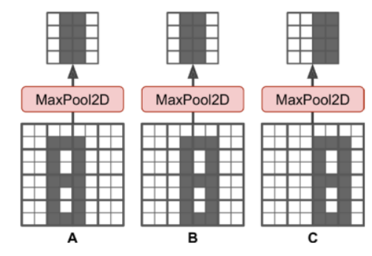
최대 풀링 층
그림 14-9 이동에 대한 불변성

Slide 5


텐서플로 구현
최대 풀링 층
평균 풀링보다 강력한 이동 불변성을 제공하고 연산 비용이 조금 덜 듦
일반적으로 더 성능이 좋아서 대부분 최대 풀링 층을 사용함
평균 풀링 층
최댓값을 계산하는 것보다 정보 손실이 적음

Slide 6
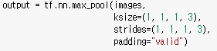

깊이 차원
- CNN이 다양한 특성에 대한 불변성을 학습할 수 있음
- 비슷한 방법으로 두께, 밝기, 왜곡, 색상 등 어떤 것에 대해서도 불변성을 학습할 수 있음
- 케라스는 깊이방향 풀링 층을 제공하지 않지만 텐서플로 저수준 딥러닝 API를 사용할 수 있음
- 케라스 모델의 층으로 사용하고 싶으면 Lambda 층으로 감싸면 됨

Slide 7


전역 평균 풀링 층
- 각 특성 맵의 평균을 계산하는 것 => 각 샘플의 특성 맵마다 하나의 숫자를 출력함

Slide 8
감사합니다

